Slide 1

cdi.st
configuration as a service
Notes:
Vielen Dank für die Chance
Folien auf Englisch – ursprünglich geplant

Slide 2
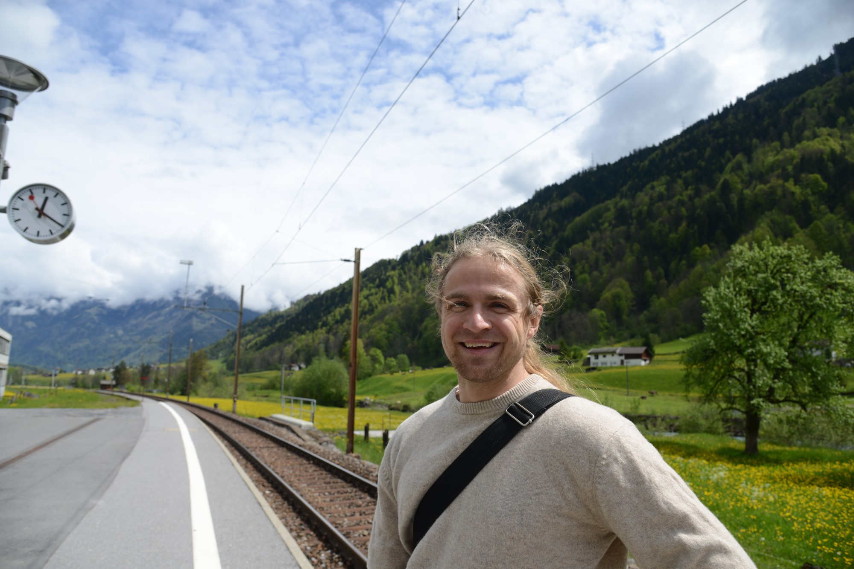
Who’s that guy?
Notes:
Nico Schottelius
Schweiz
Grosse, skalierbare, schöne Systeme
Spass am Gerät
Politisch Semi-Korrekt

Slide 3
Topics
Unix Philosophy
cinv
cdist
Teaser
Notes:
Übersicht über was

Slide 4
Unix Philosophy

Slide 5
The UNIX Programming Environment
Even though the UNIX system introduces a number of innovative programs and techniques, no single program or idea makes it work well. Instead, what makes it effective is the approach to programming, a philosophy of using the computer. Although that philosophy can't be written down in a single sentence, at its heart is the idea that the power of a system comes more from the relationships among programs than from the programs themselves. Many UNIX programs do quite trivial things in isolation, but, combined with other programs, become general and useful tools.
Notes:
Vor Configuration as a service
Konfiguration ist eine Zusammenstellung von Parametern mit Werten, die den gewünschten Zustand beschreiben.

Slide 6
In short
One tool that
interacts with others,
doing its job well.

Slide 7
Inventory Management
Record Hosts
Record Networks
Have processes
Combine Both
Notes:
Beispiele
Virtuelle Maschine
Backup
Benutzer
Applikationsserver
Load Balancing

Slide 8
This is cinv

Slide 9
Configuration Management
Manage configurations in a well defined way.
Reproducable
Documentation
Idempotent
Scaling out
Notes:
Was Konfigurationsmanagement für mich bedeutet
* Reproduzierbar
* Dokumentationscharakter
* Idempotent – Mehrfachlaufbar
* Skalierbar – Mehr Rechenleistung, mehr Rechner parallel konfigurierbar

Slide 10
This is cdist

Slide 11
What is cdist?
Next Generation Configuration Management
Less Bugs
Learned from mistakes others did
More
  flexible
  efficient
  fun
Notes:
Übersicht über was

Slide 12
Next generation configuration management?
Huh?
Notes:
Vielleicht gefragt was es bedeutet

Slide 13
Configuration Management - NG
Lessons learned from the mistakes others did
Easy to use – no facepalm effect
Simple design – no grey hair effect
Push Support – for coordinated changes
DRY – Reuse existing technologies
FOSS – GPL, not half commercial
Installation support – in 4.0pre branches
Not affiliated with $distro $vendor $evil_vendor_lockin
Notes:
Cdist recht jung (2011)
Fehlern der anderen lernen
* Einfach zu nutzen ohne Kopfschmerzen
* Design einfach - Probleme debugbar
* das Rad nicht neu erfunden – mehr später
* immer FOSS bleiben
* ab 4.0 Installation
* unabhängig

Slide 14
cdist Features
Secure (SSH)
Well documented
Push based
Simple
Open Source
Scalable
Shell Script
Zero
Dependency
Proven
Technologies
Notes:
Neben den erwähnten Features
Zero dependency – keine Pakete auf dem Zielsystem nötig

Slide 15

Made in Switzerland
Notes:
Nico Schottelius
Schweiz
Grosse, skalierbare, schöne Systeme
Spass am Gerät
Politisch Semi-Korrekt

Slide 16
cd.ist
configuration as a service (caas)
Notes:
Vielen Dank für die Chance
Folien auf Englisch – ursprünglich geplant

Slide 17
History
Manual Configurations (~1960)
Configuration Management (~1993)
Configuration as a Service (CaaS) (2014)
Notes:
Geschichte
Manuell seit dem es Computer gibt
Konfigurationsmanagement etwa 1993
Seit diesem Jahr

Slide 18
cdi.st cloud configuration
Virtual Machine
User
Cdist Cloud Configuration
Notes:
Ablauf
User erstellt eine neue VM
Wählt Konfiguration aus
Lässt VM konfigurieren
Fertig.

Slide 19
Thanks for participating!

